Slide 1

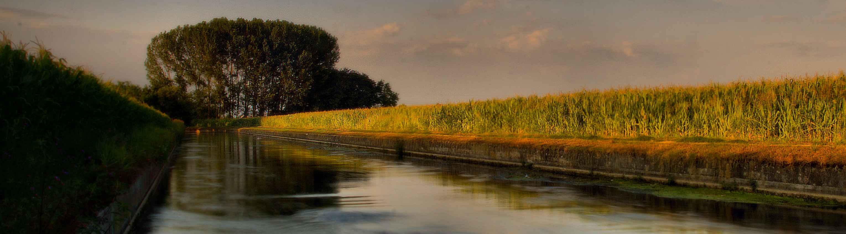
CAMBIAMENTO CLIMATICO E SICCITA’
L’IMPATTO SUL CREMASCO
Crema 13 aprile 2023
Ing. Paolo Micheletti

Slide 2






Roggia Vailata
Canale Retorto
Roggia Rivoltana
Lago di Como
Neve
Lago d’Iseo
Naviglio Civico
Cavo Calciana
Naviglio Grande Pallavicino
Naviglietto di calcio
Roggia Molinara
Cavo di Suppeditazione
Provincia di Cremona Settore Ambiente
Canale
Vacchelli
Centro di Cartografia Ambientale
Crema
Crema
Tombe morte
Fiume Serio
Fiume Serio
Fiume Adda
Fiume Adda
Fiume Oglio
Fiume Oglio
Roggia Babbiona
Roggia Borromea
Isolina
Cremona
ANTICA IRRIGAZIONE
Cremona
NUOVA IRRIGAZIONE
Foce Morbasco
Casalmaggiore
Casalmaggiore
Fiume Po
Fiume Po
Isola Pescaroli

Slide 3
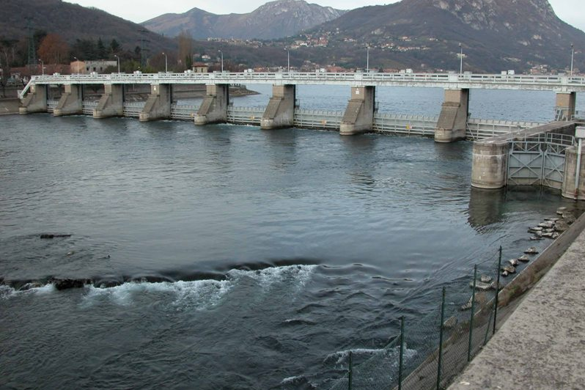
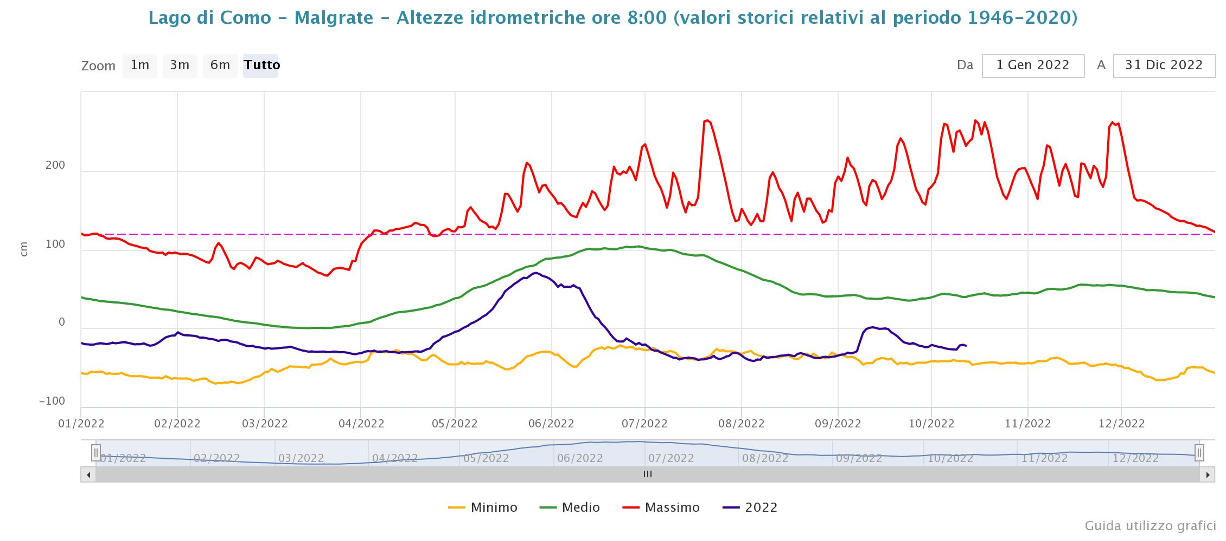
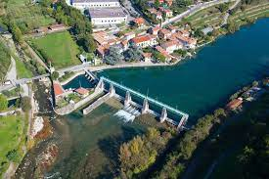
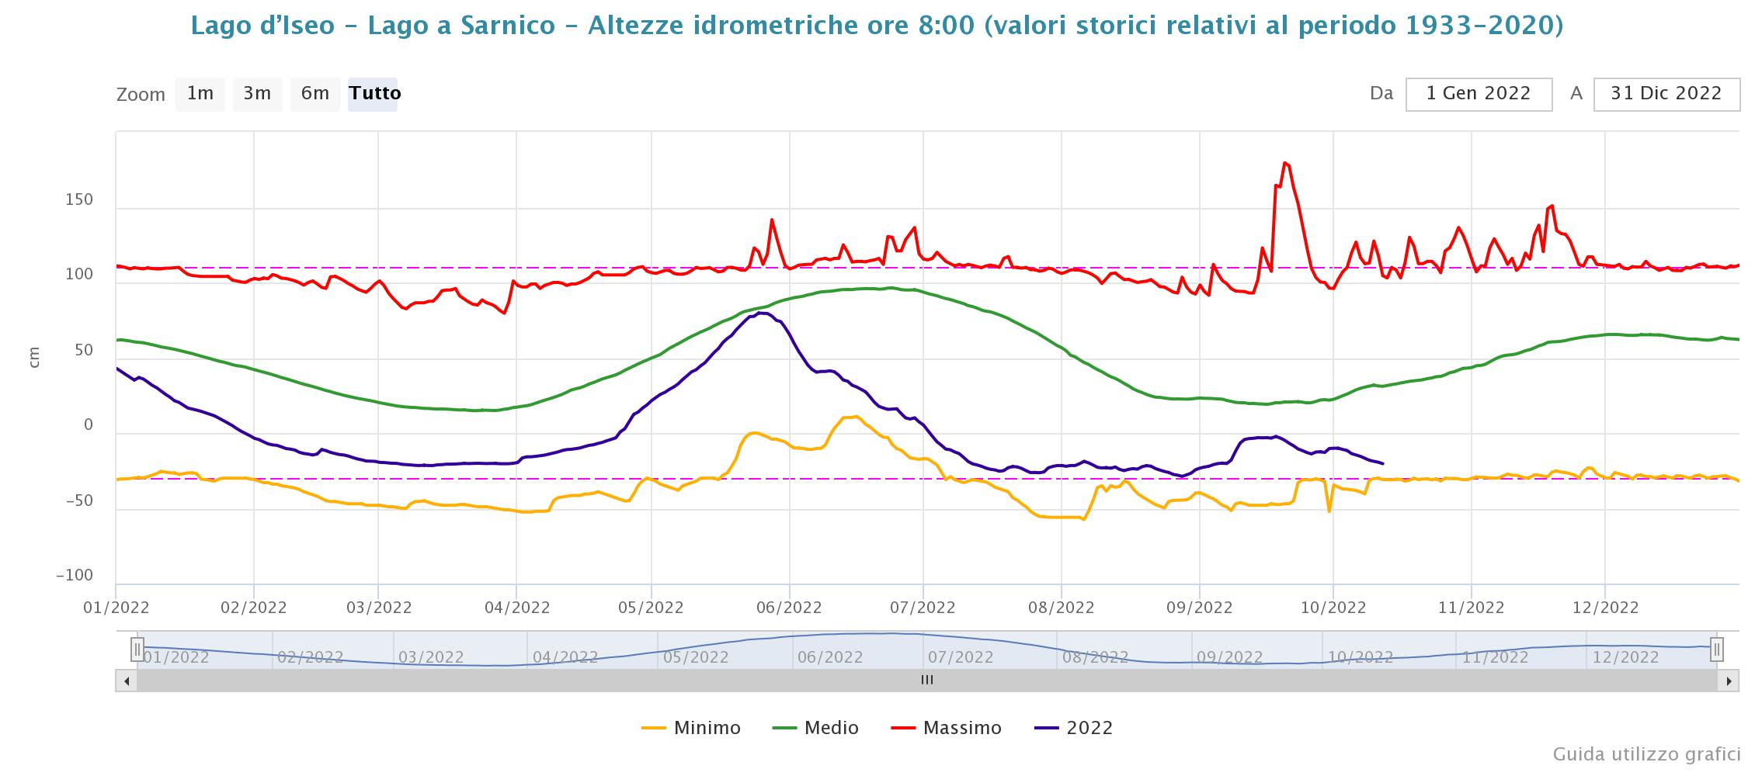
Il ruolo della regolazione dei grandi laghi prealpini
Fiume Adda
Lago di Como
sbarramento di Olginate
Entrata in servizio sbarramento 1946
Volume di regolazione 246.5 Mm³
Derivato 76,50 m³/s
Fiume Oglio
Lago d’Iseo
sbarramento di Sarnico
Entrata in servizio sbarramento 1933
Volume di regolazione 85.4 Mm³
Derivato 25,20 m³/s

Slide 4
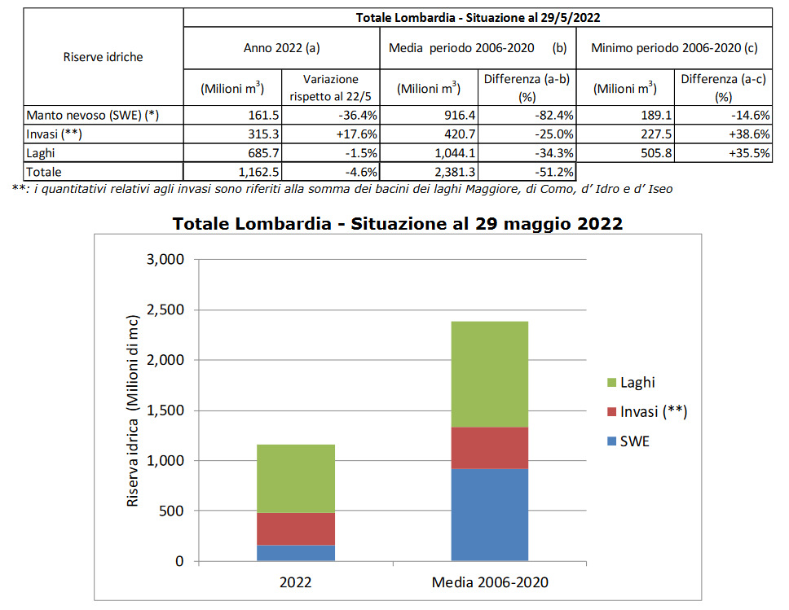
Andamento delle riserve idriche – condizione iniziale

Slide 5
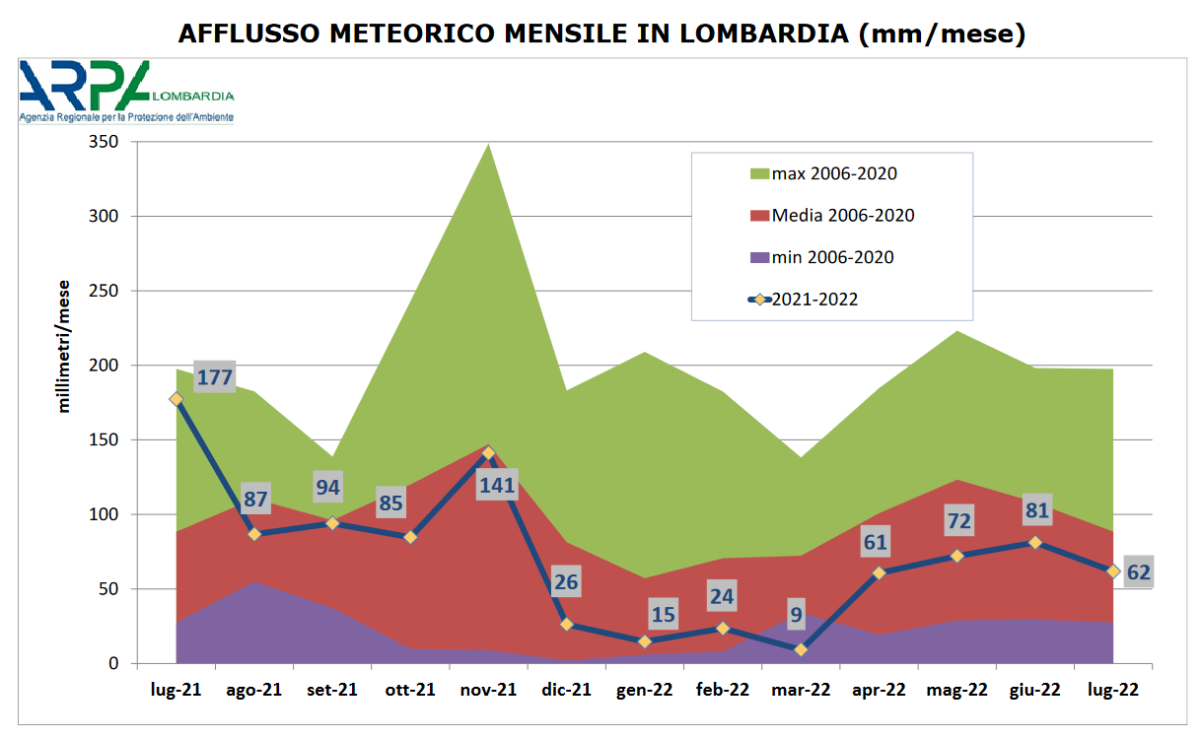
Afflussi meteorici in Lombardia

Slide 6
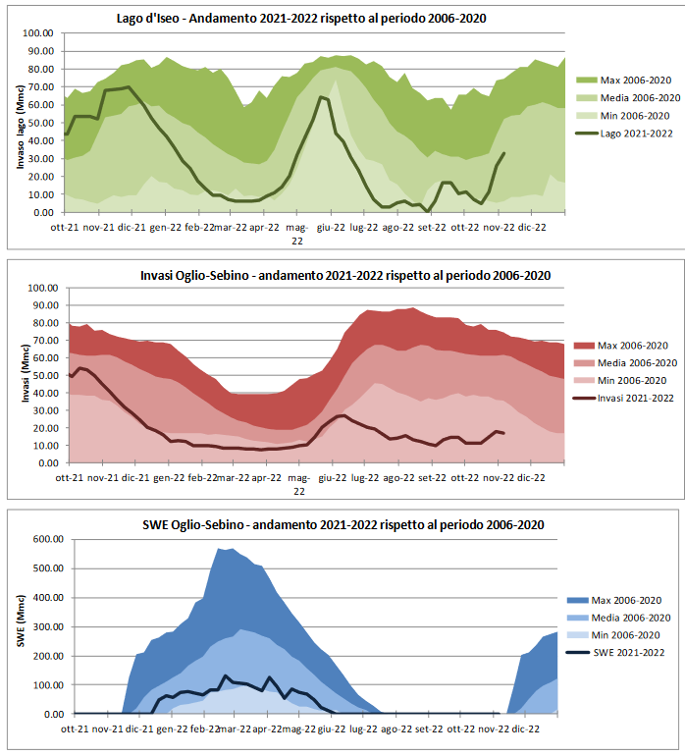
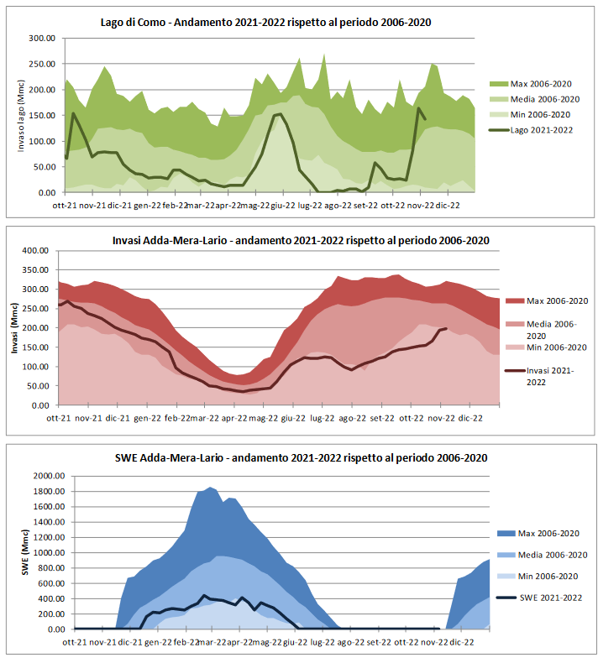
Andamento delle riserve idriche

Slide 7
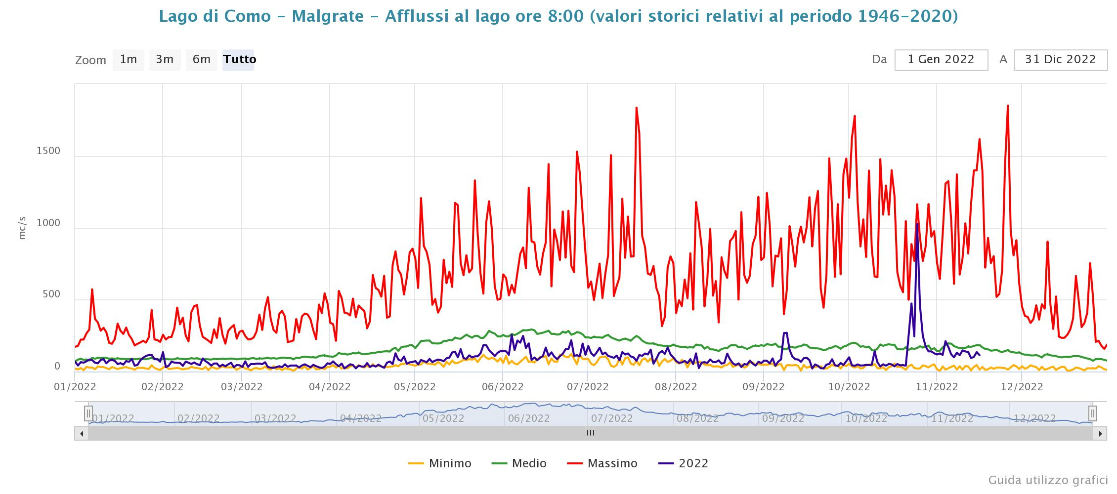
Andamento dei laghi - afflussi

Slide 8
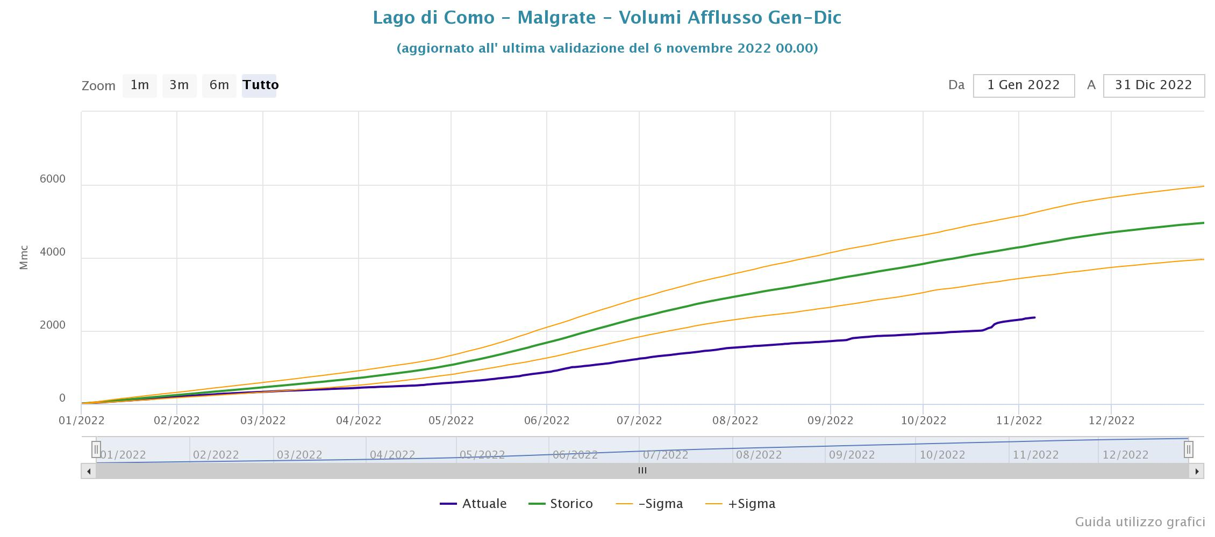
Andamento dei laghi - volume cumulato

Slide 9
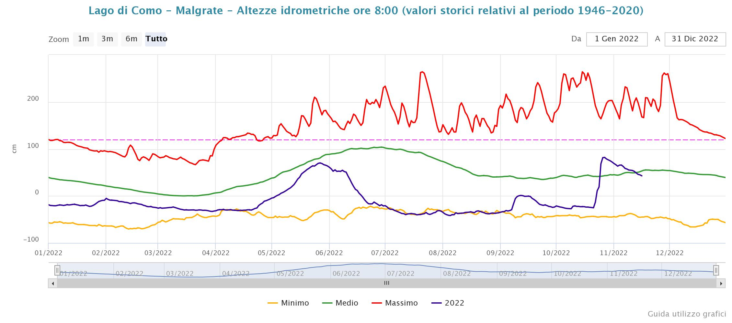
Andamento dei laghi – altezza idrometrica
1^ deroga DMV
2^ deroga DMV

Slide 10
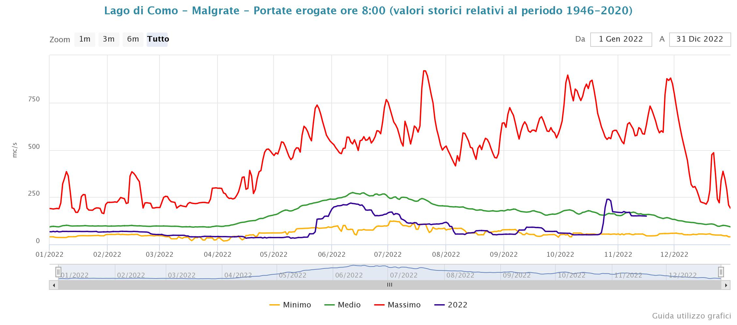
Andamento dei laghi - deflussi

Slide 11
Andamento delle erogazioni alle bocche

Slide 12



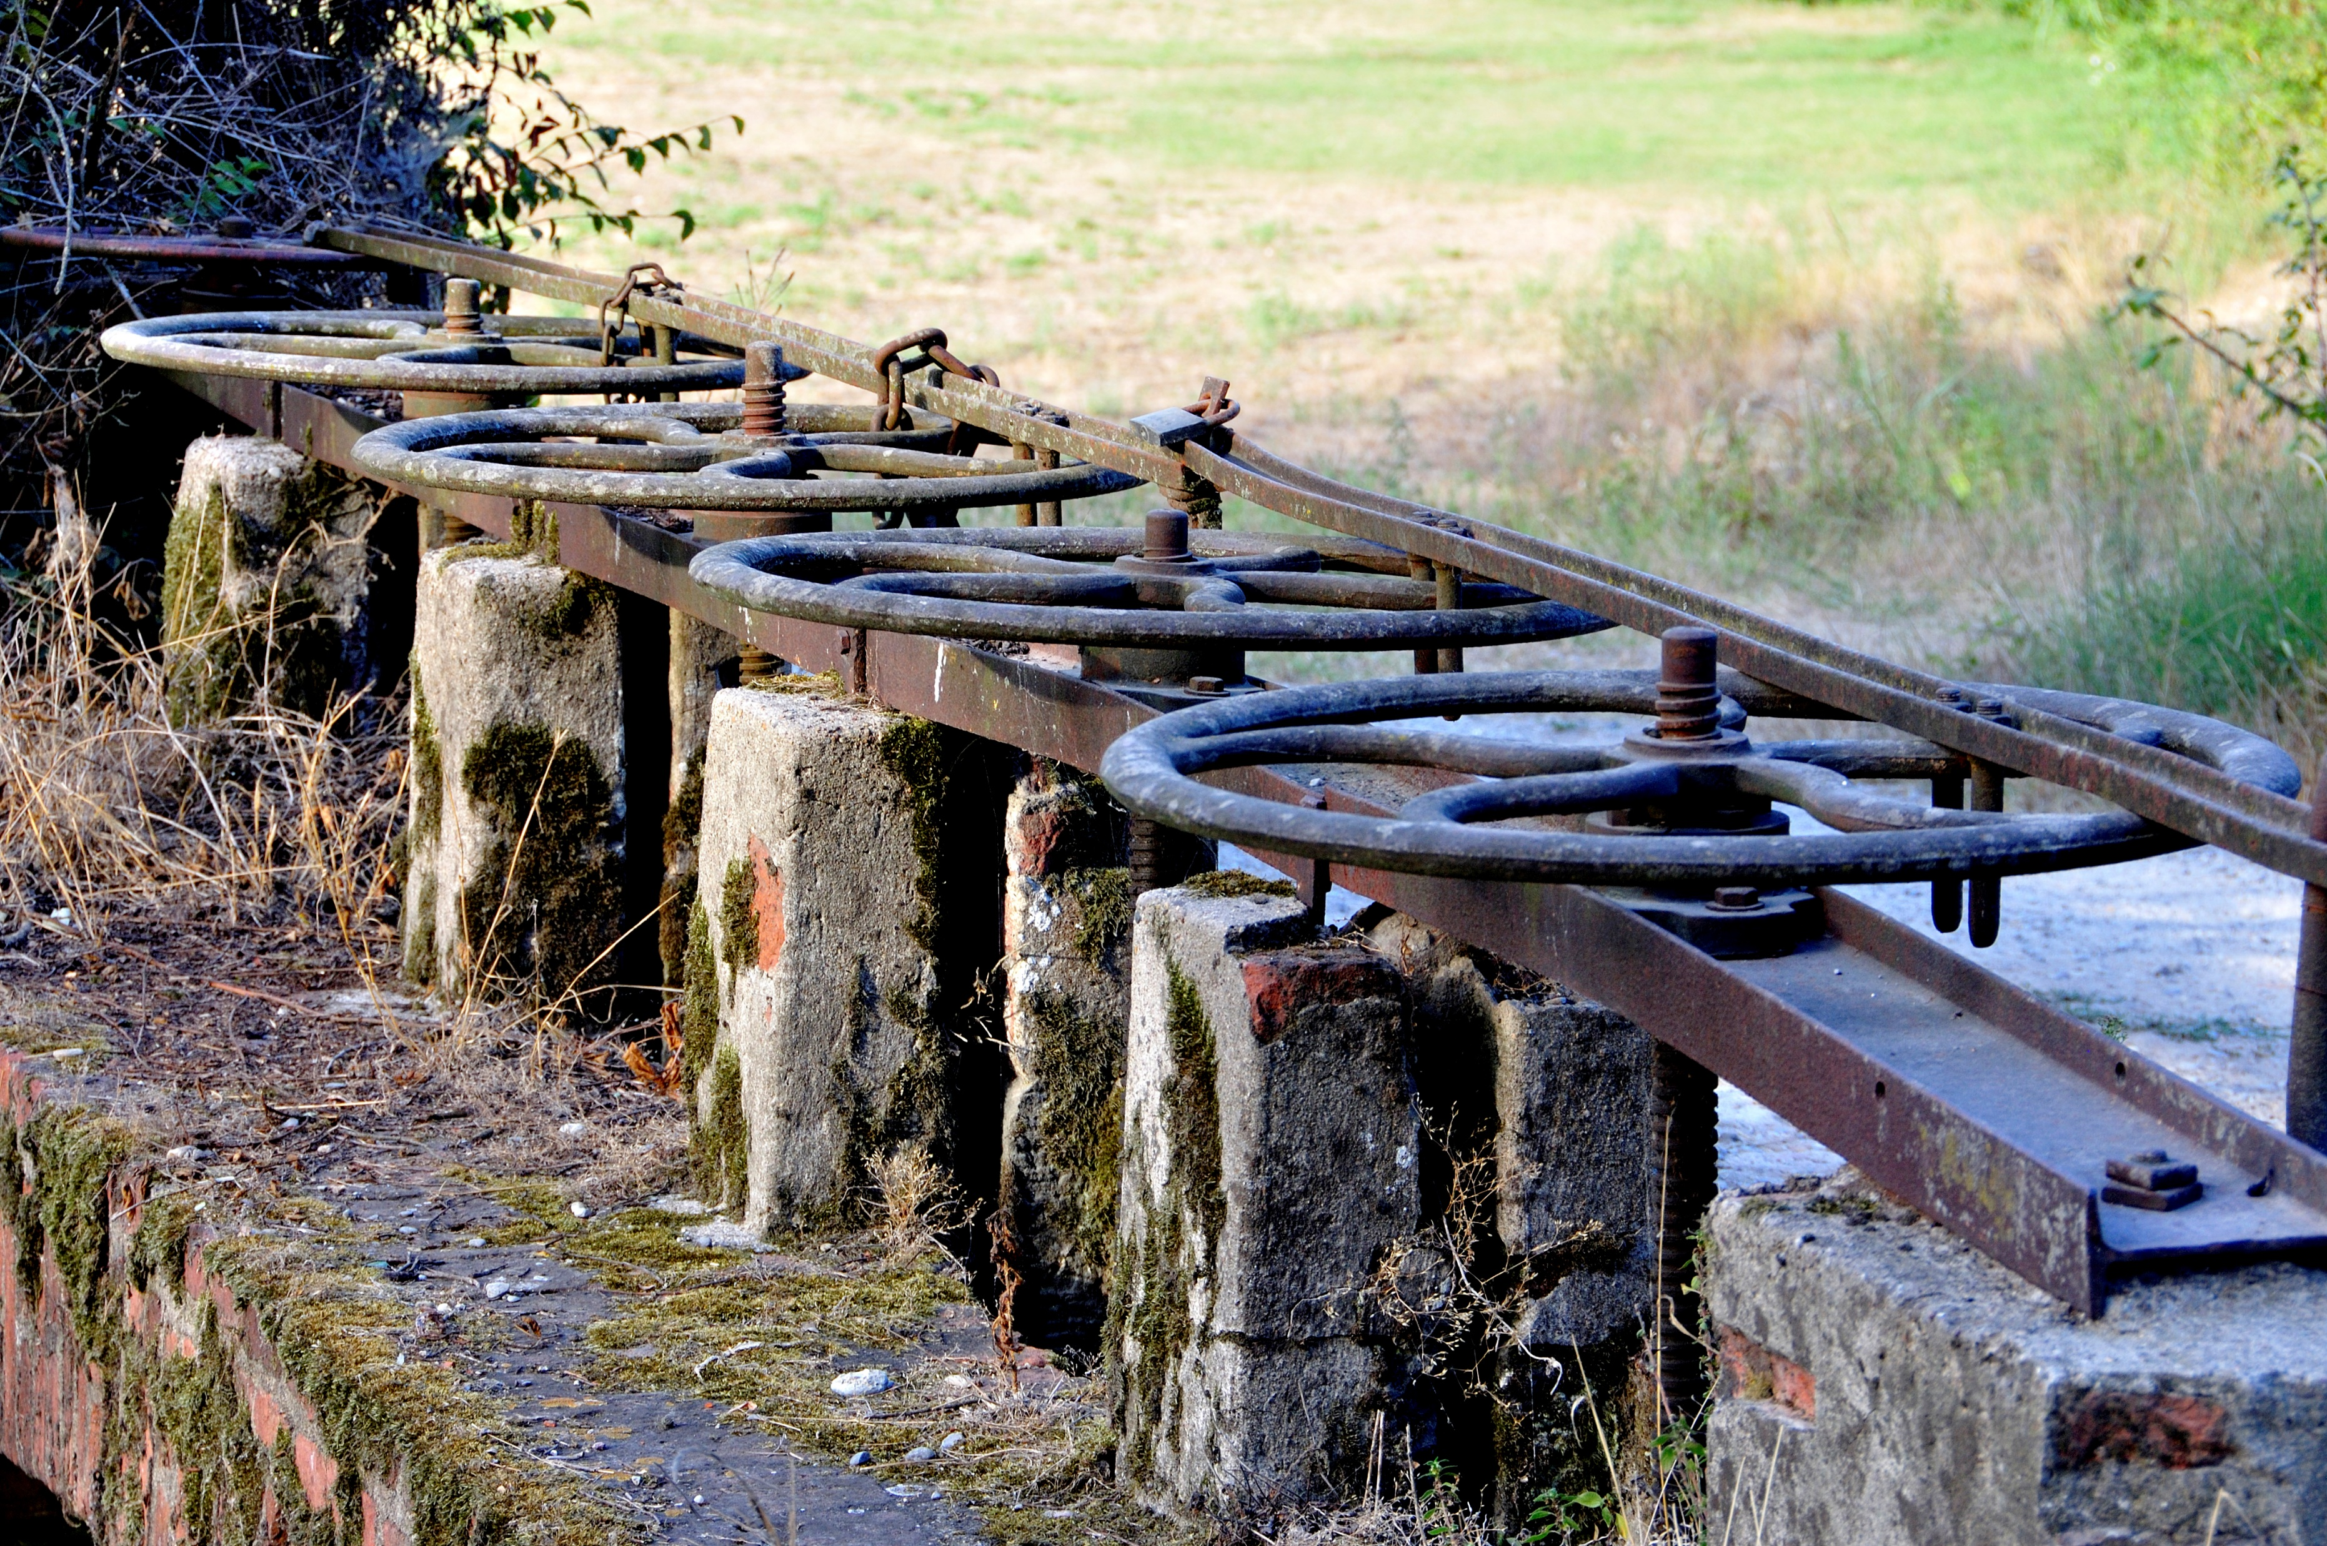
Conseguenze sulla gestione della rete
Riorganizzazione degli orari delle singole utenze
Instabilità della rete a seguito di manovre
Aumentata proliferazione algale
Necessità di frequenti interventi di pulizia delle paratoie e gestione delle utenze alte

Slide 13
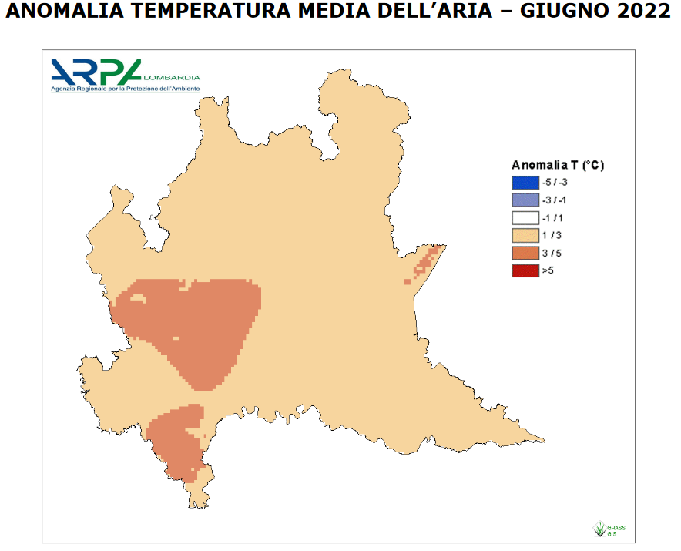
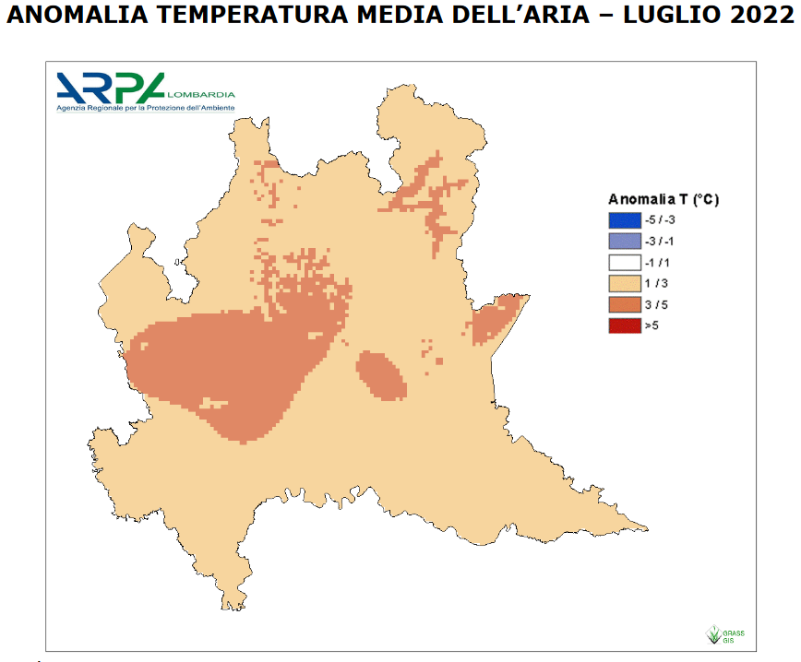
Andamento delle temperature

Slide 14
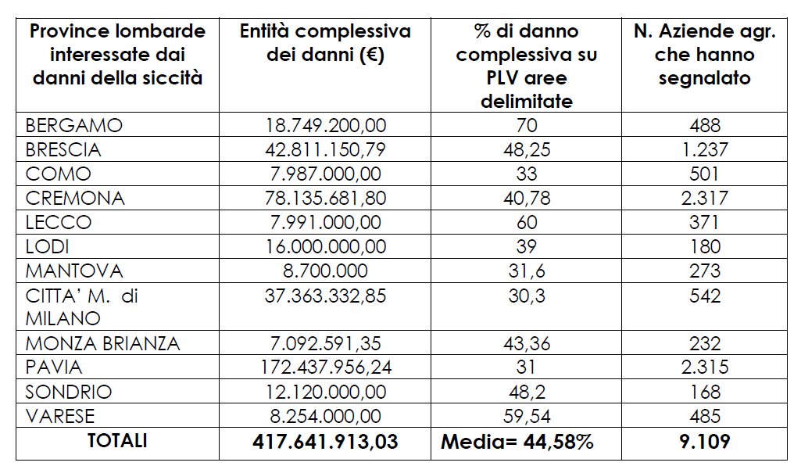
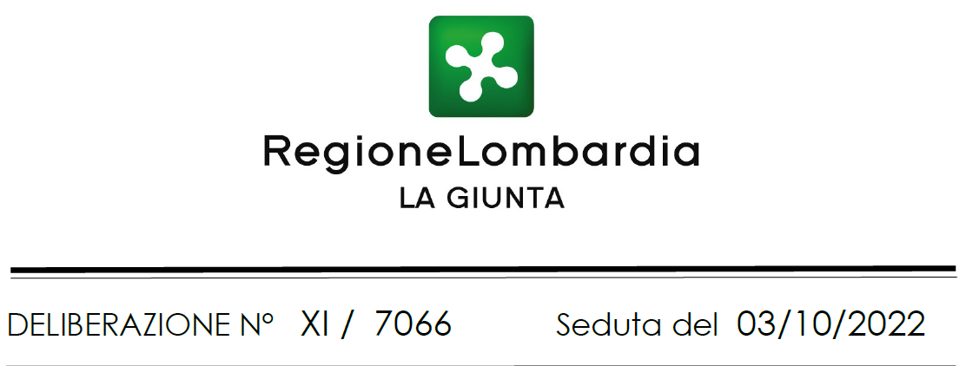
Stima della perdita di produzione in Lombardia

Slide 15
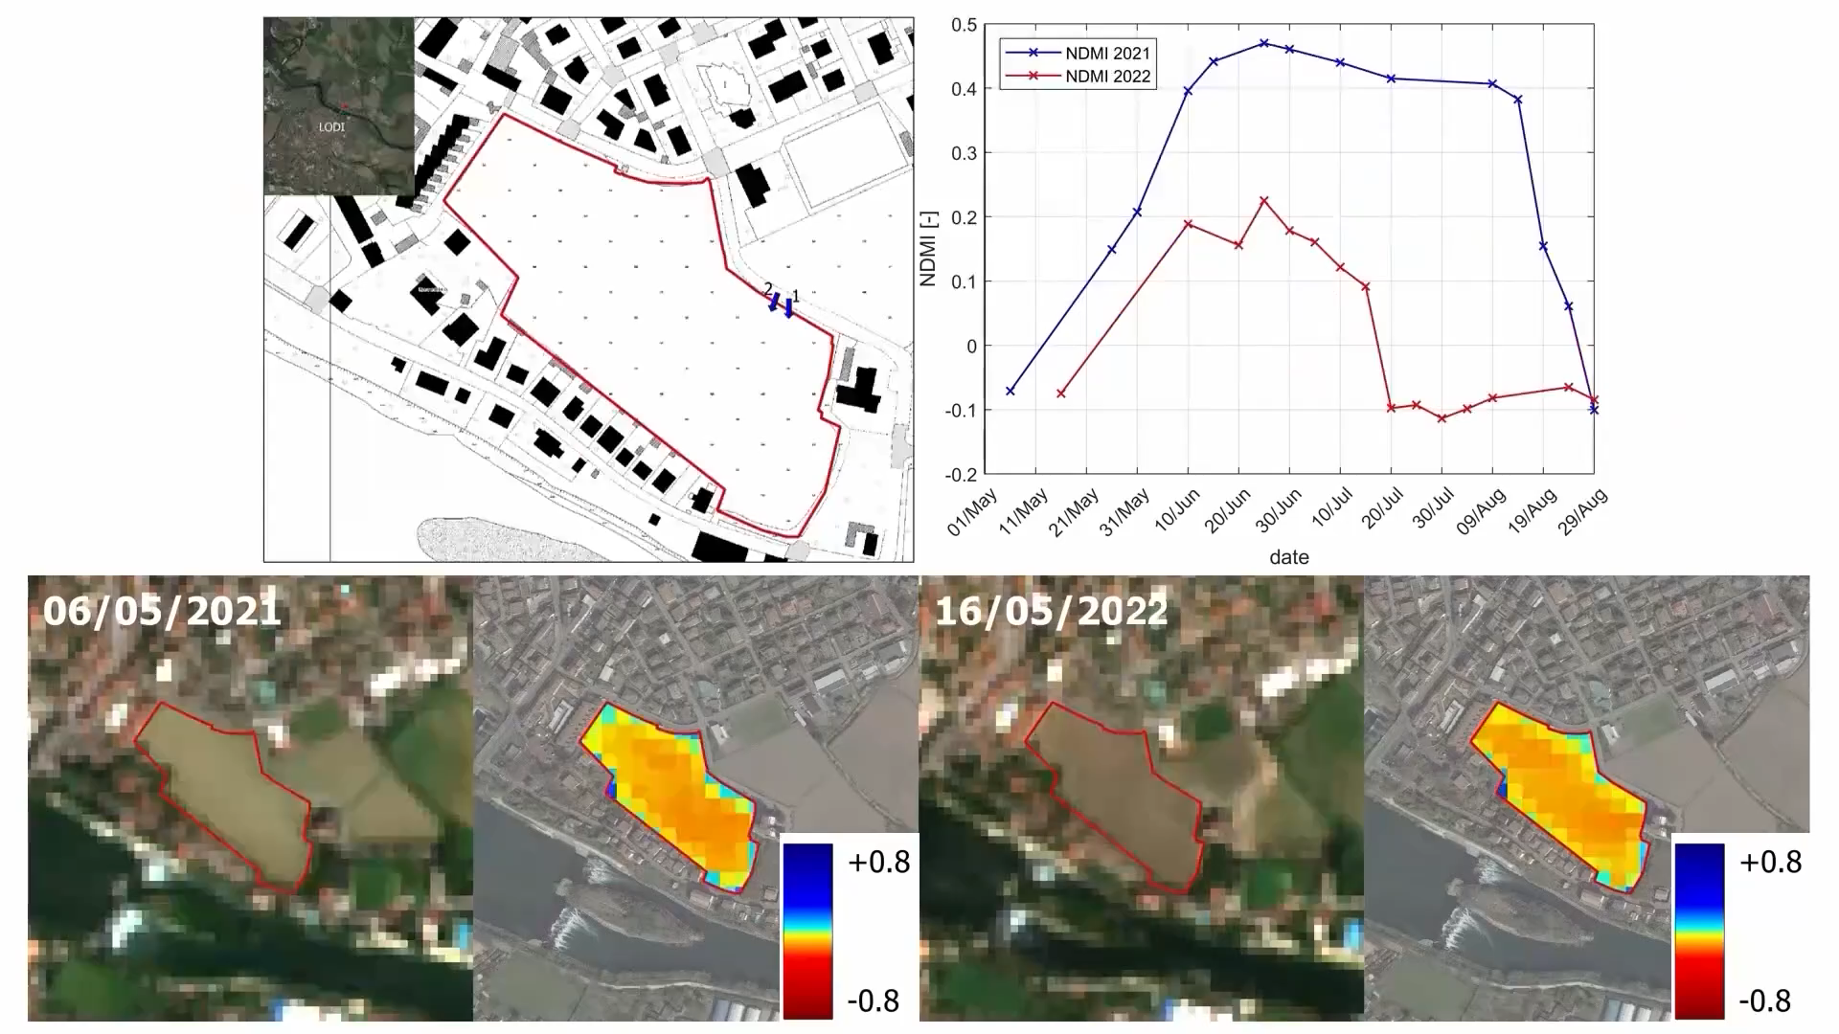
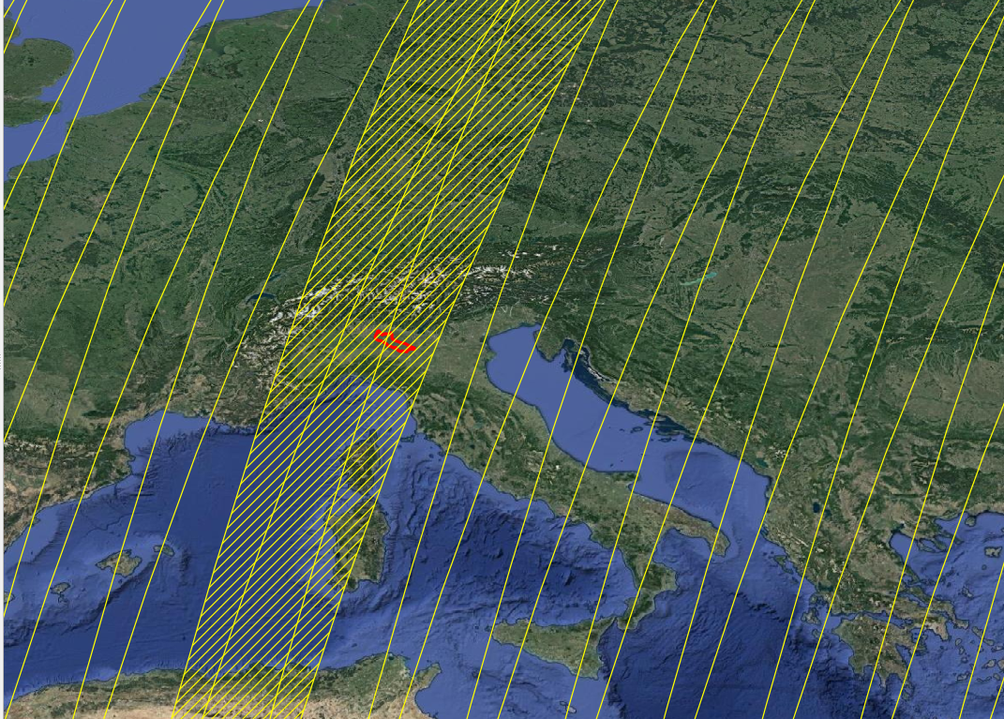
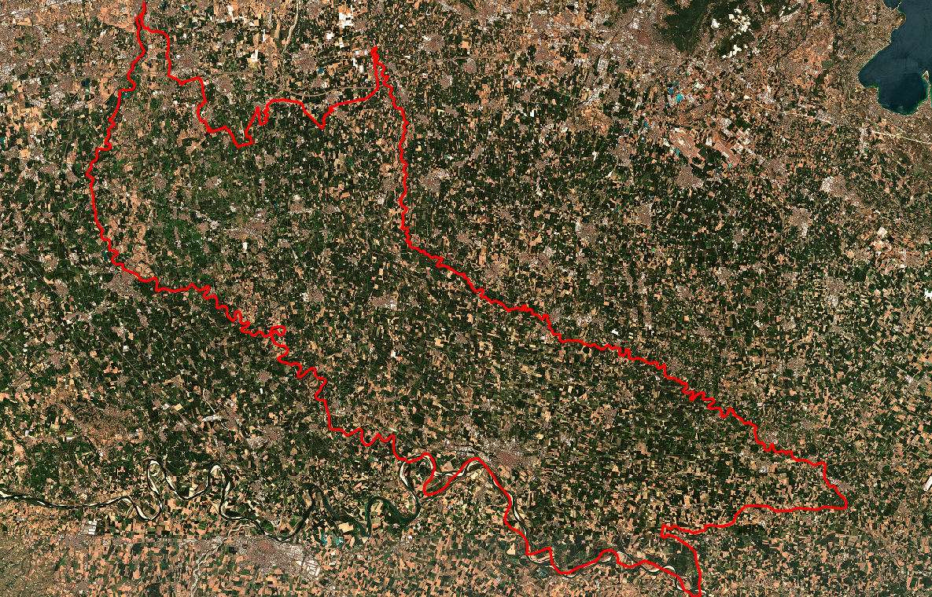
Analisi delle aree colpite dalla siccità – DUNAS & CIC
Immagini Satellitari
Fonte: ESA Copernicus Sentinel-2
Satellite platform: S2A ,S2B
Copertura: 5 giorni
Periodo: Maggio – Settembre
Anni: 2021 - 2022

Slide 16
e ora ?

Slide 17
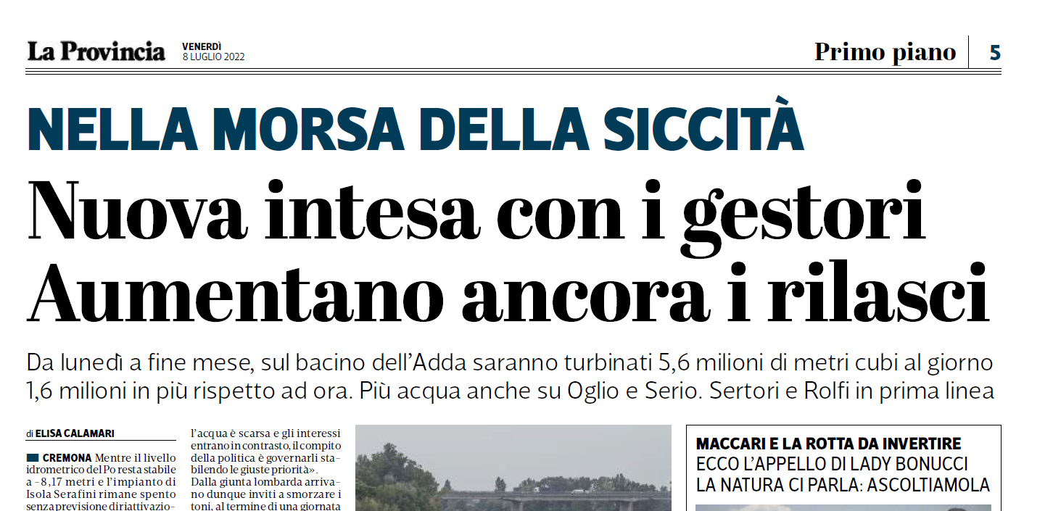
I. REGOLAMENTAZIONE INVASI ALPINI

Slide 18
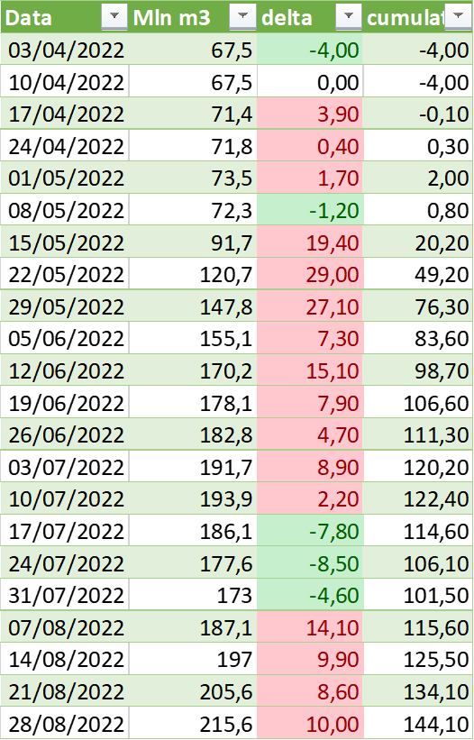
I. REGOLAMENTAZIONE INVASI ALPINI

Slide 19
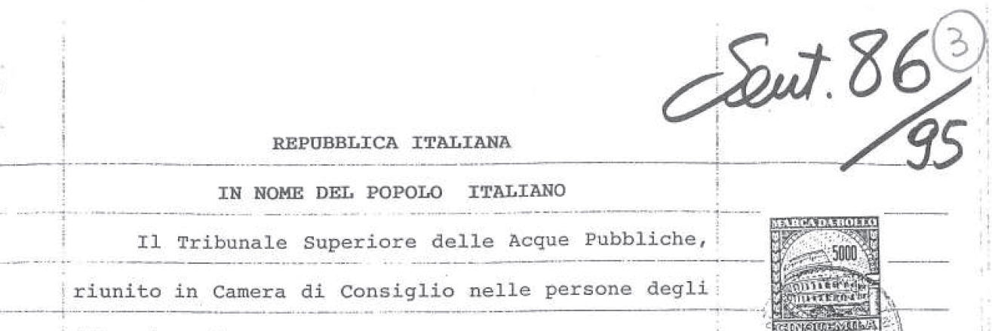
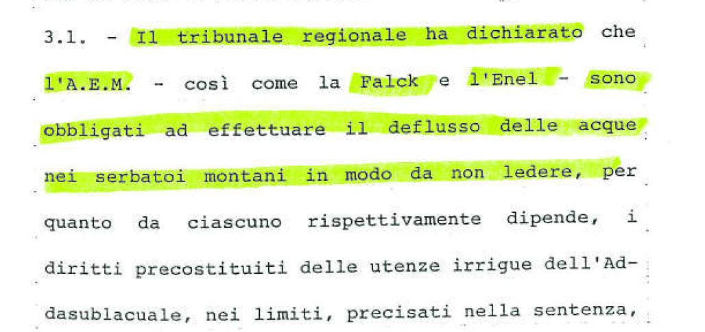
I. REGOLAMENTAZIONE INVASI ALPINI

Slide 20
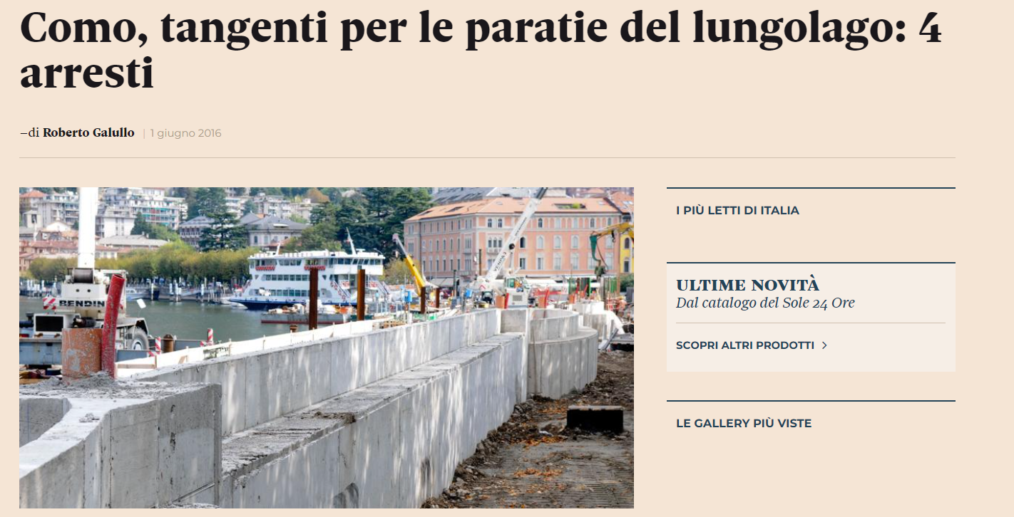
II. VOLUME INVASI LAGHI REGOLATI
1 cm = 1,5 Mln m³ (19 ore di DMV…)

Slide 21
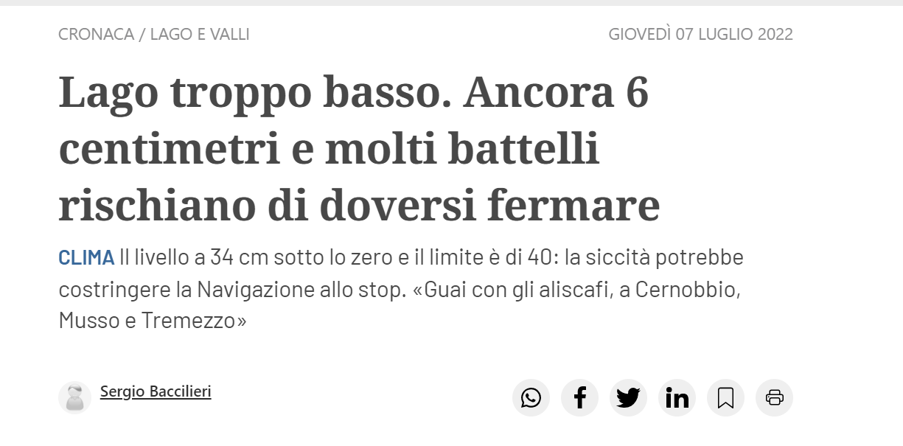
II. VOLUME INVASI LAGHI REGOLATI

Slide 22
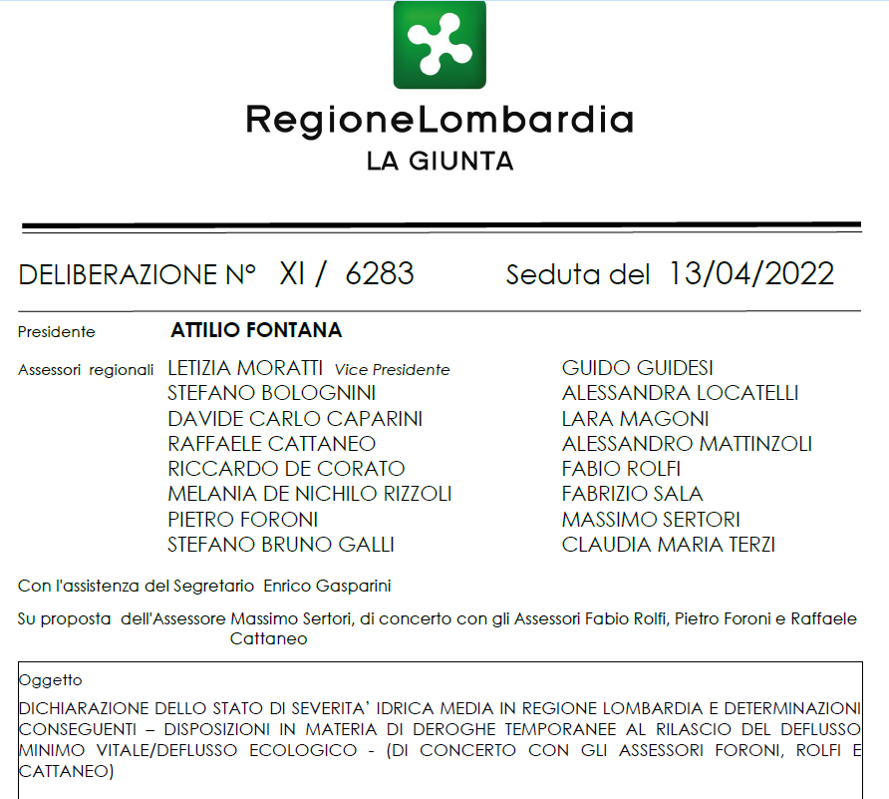

III. REVISIONE REGOLAMENTAZIONE DEROGHE DMV

Slide 23
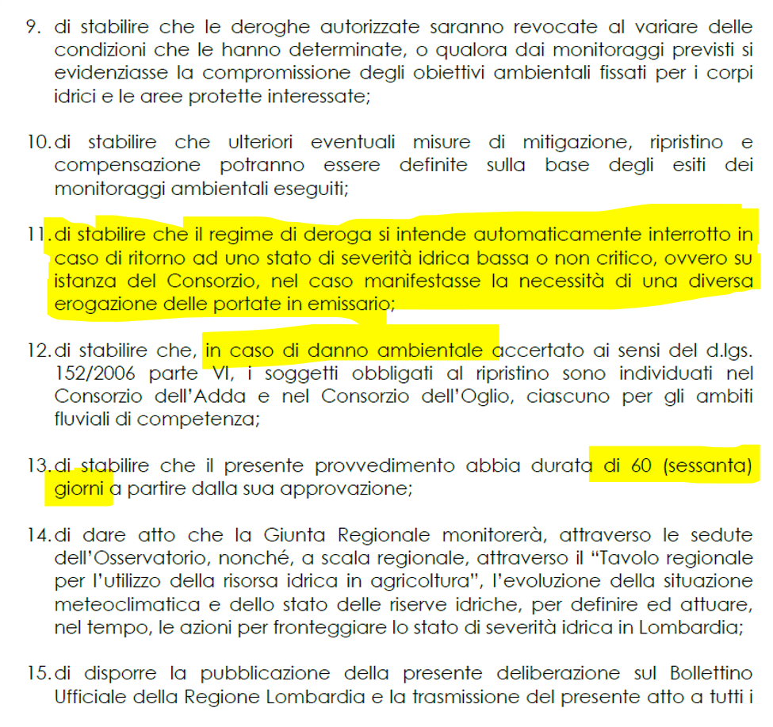
III. REVISIONE REGOLAMENTAZIONE DEROGHE DMV

Slide 24
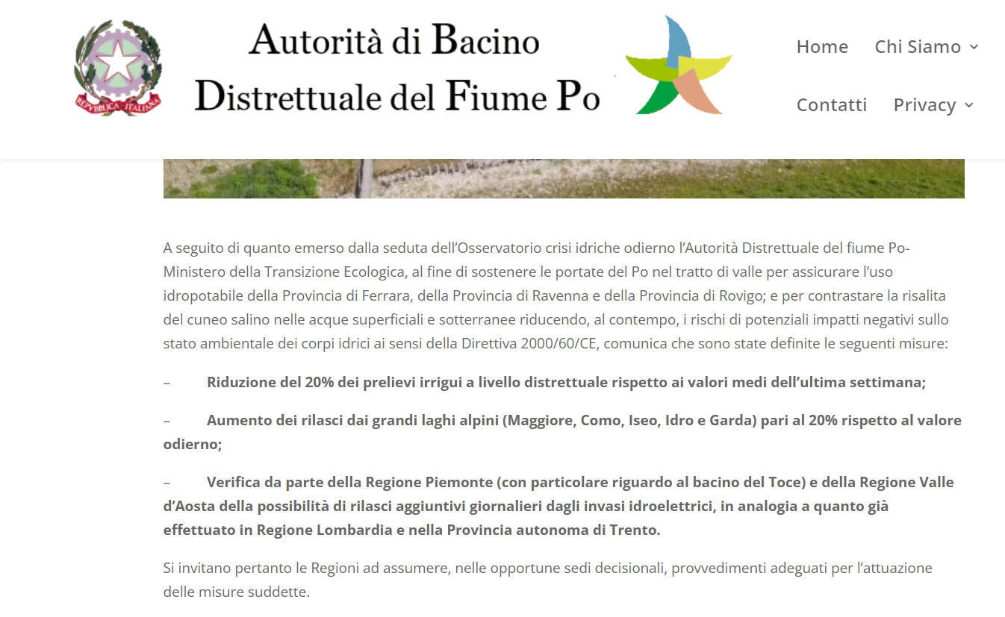
IV. CONFLITTI ‘REGIONALI’
30 giugno 2022

Slide 25
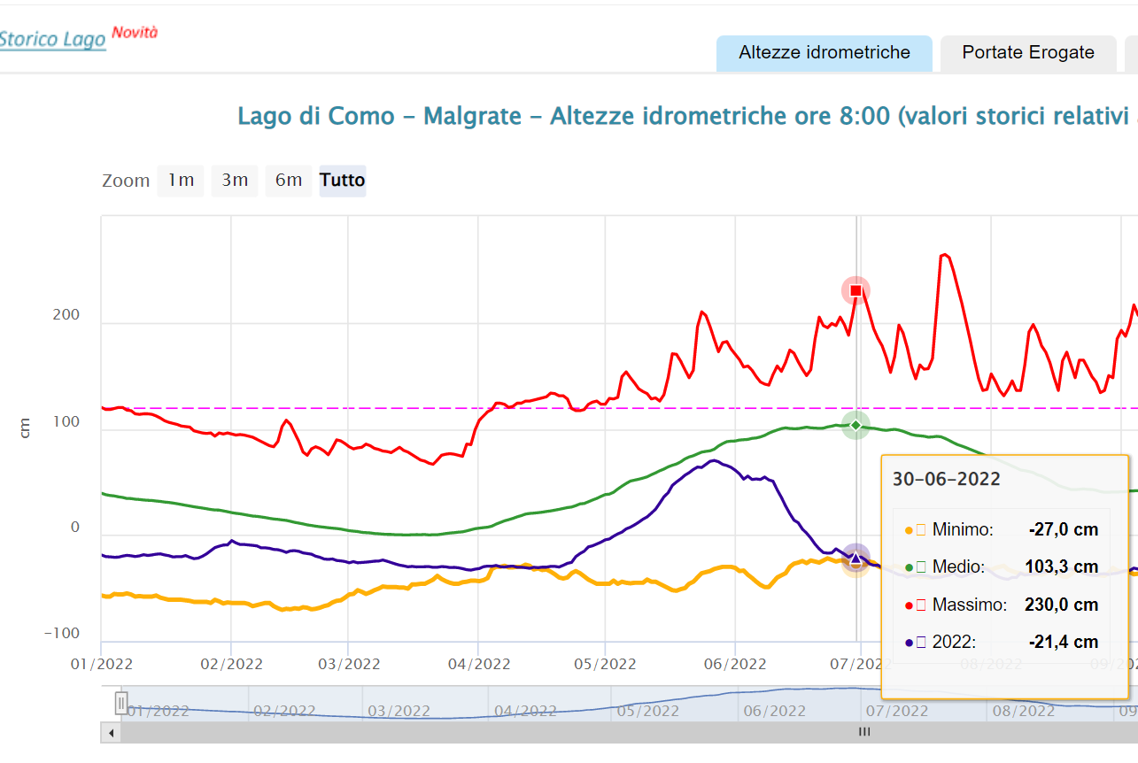
IV. CONFLITTI ‘REGIONALI’

Slide 26
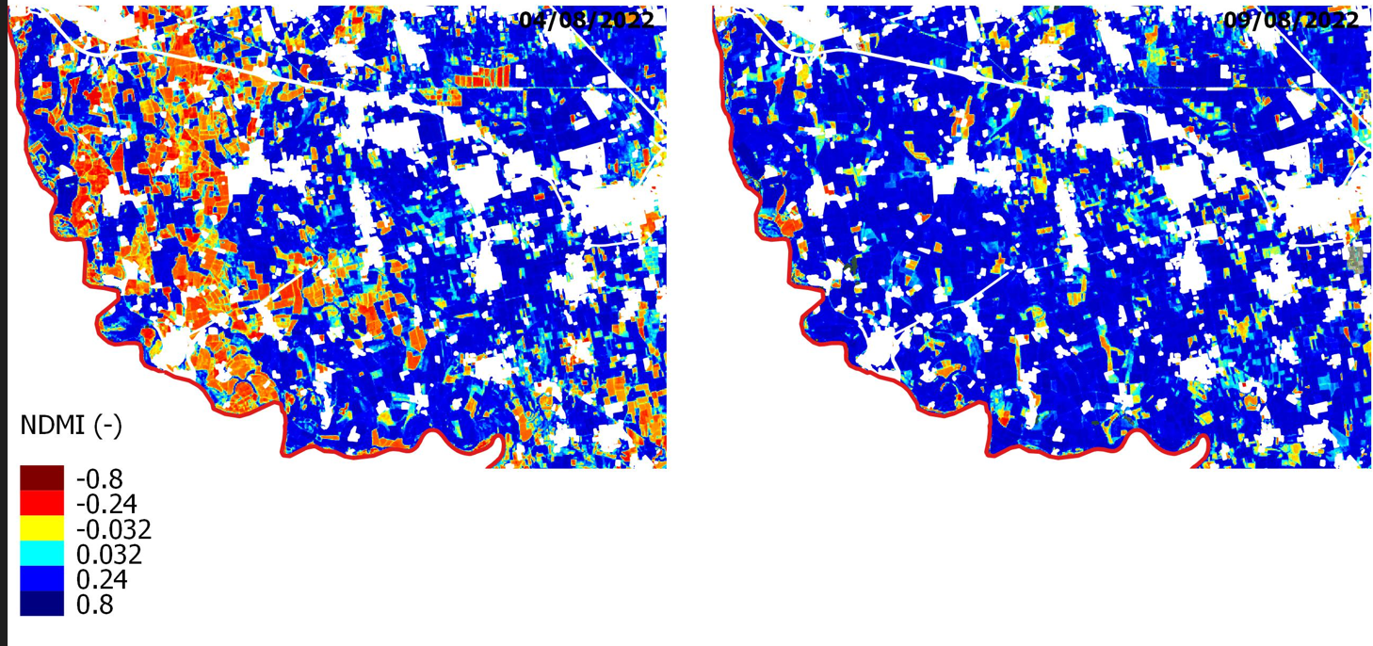
FALDA
4 AGOSTO 2022
9 AGOSTO 2021

Slide 27
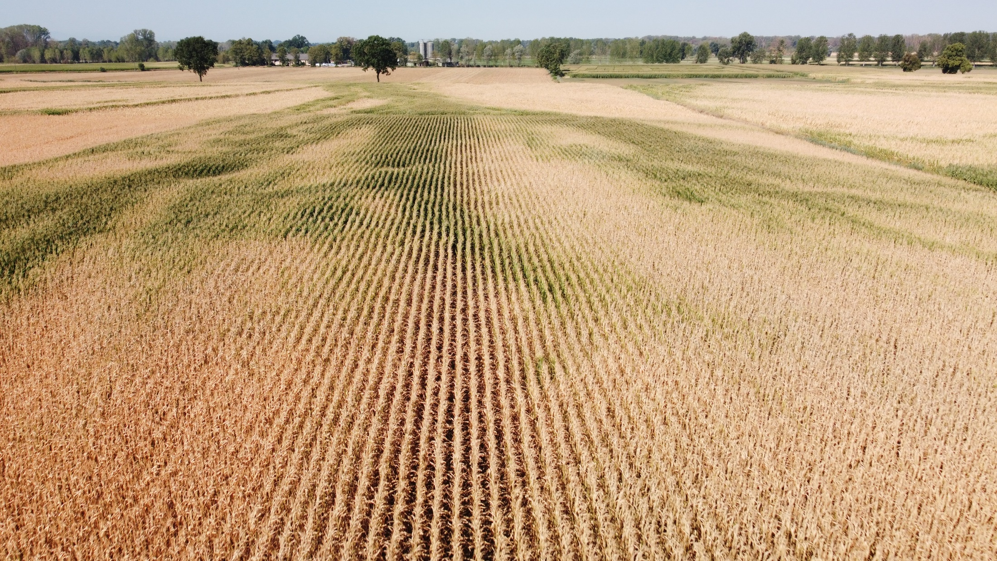
FALDA

Slide 28
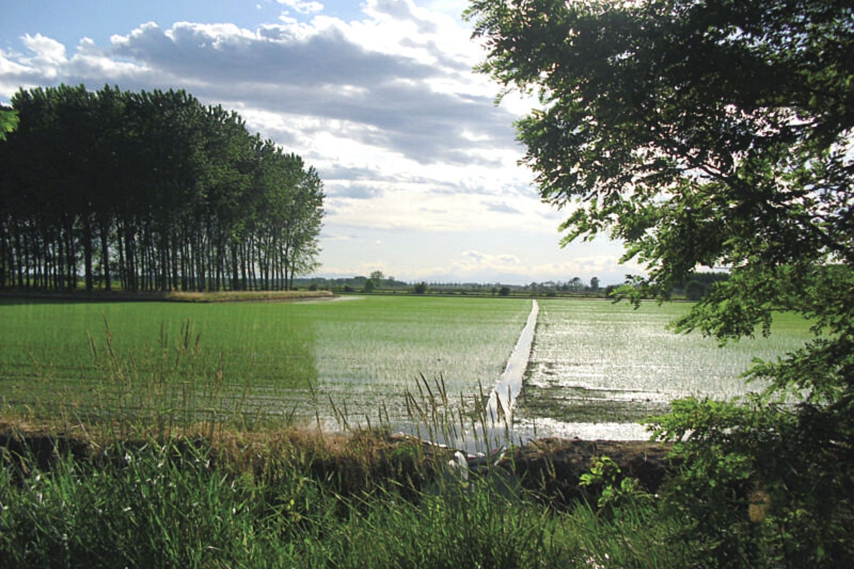
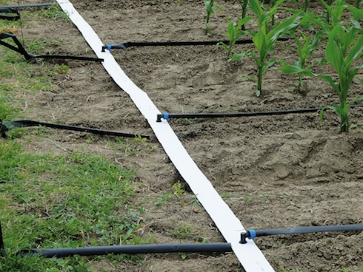
FALDA

Slide 29
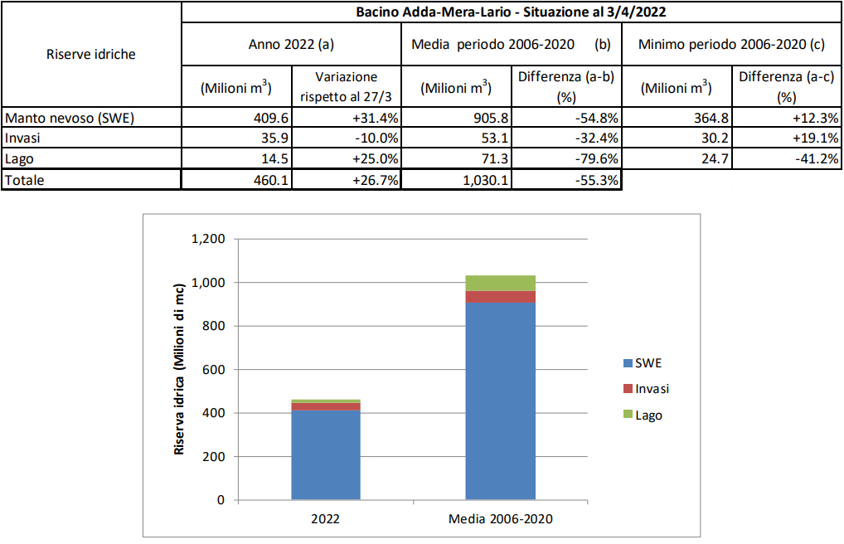
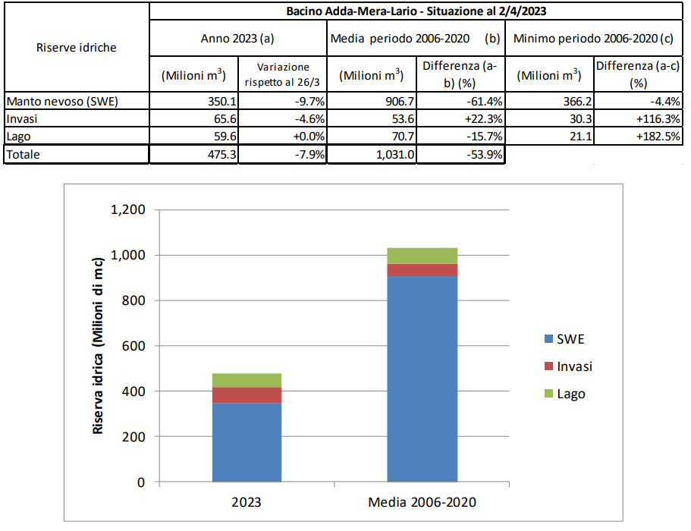
OGGI

Slide 30
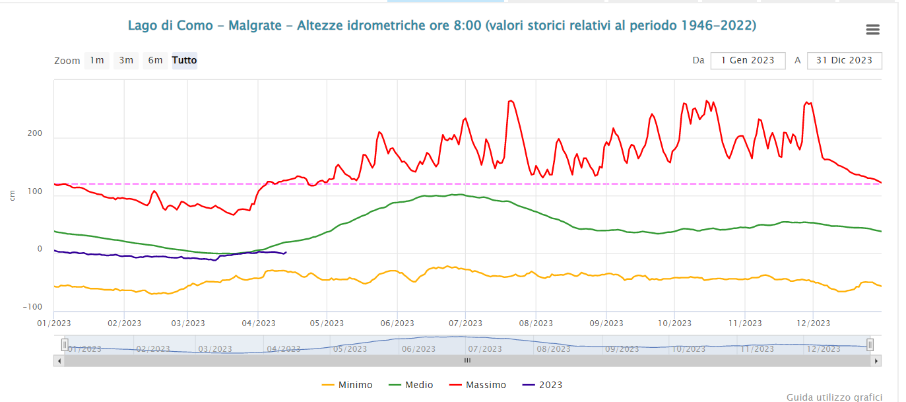
OGGI

Slide 31
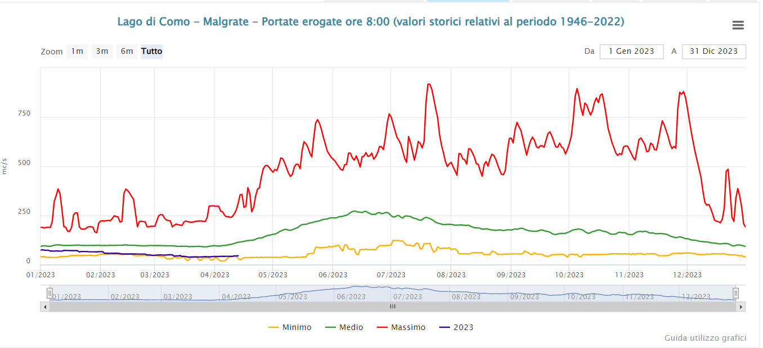
OGGI

Slide 32
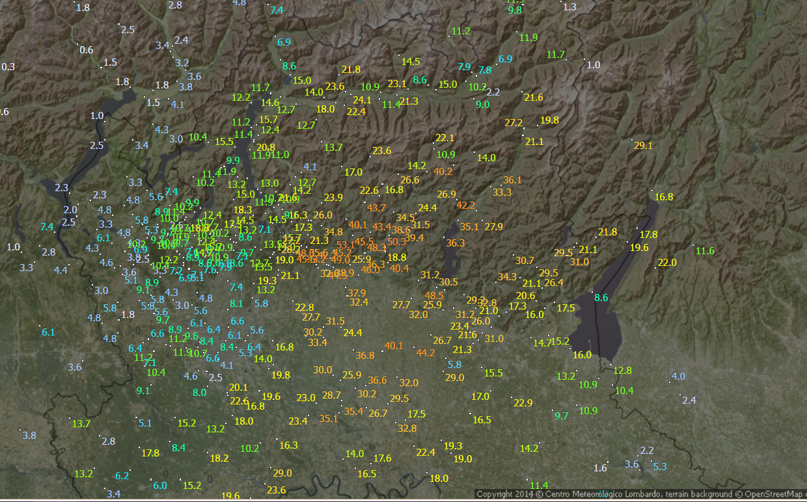
OGGI

Slide 33
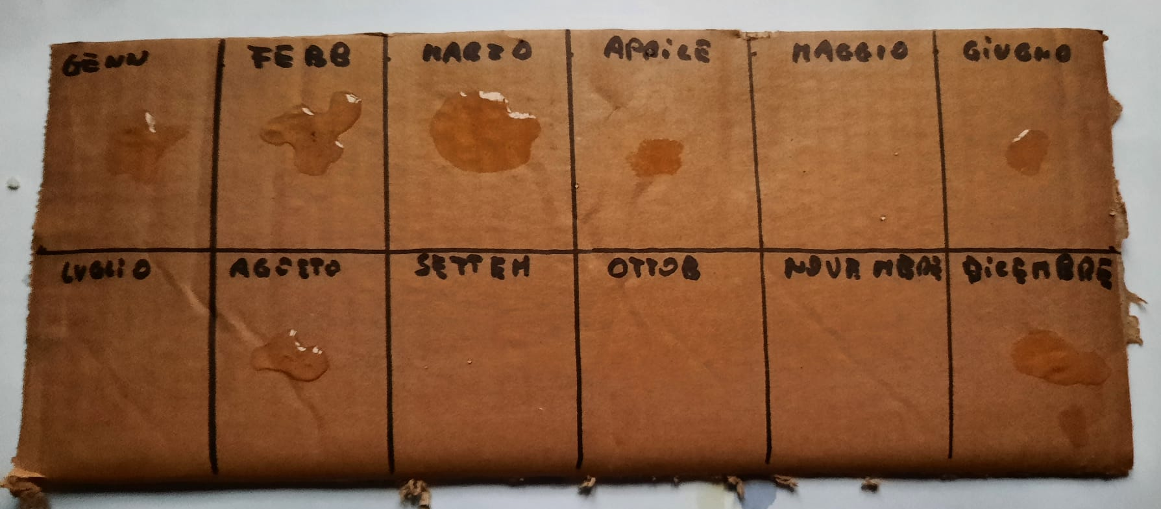
PREVISIONI

Slide 34
Grazie per l’attenzione

